Slide 1
Pokyny k vypracování PP
Jan KLEINER
BSSb1112 Hrozby a rizika v soudobém světě
Podzim 2023

Slide 2
Disclaimer
Tato prezentace představuje oficiální pokyny k vypracování PP a představuje prvky úspěšné i neúspěšné strategie k jejich psaní.
Spolu s (1) pokyny v sylabu, (2) v hromadných emailech (např. shrnutí nejčastějších chyb v daném PP) a (3) v individuálním slovním i písemném hodnocení studentů se (4) prezentace bere jako závazná!

Slide 3
Learing outcomes – k čemu je to dobré?
Konzistentní vyjádření myšlenky na ohraničeném prostoru.
Základy akademického psaní.
Procvičení citační etiky a praxe.
Využití teoretických konceptů a vyhledávání vhodných zdrojů k podložení argumentace.
Nezbytné pro další působení v sociálních vědách.
Podpora kritického myšlení – rozlišení argumentace vlastním názorem a argumentace vlastního názoru za pomoci evidence (teoretické, empirické, filosofické, logické, matematicko-statistické apod.).
Počátek nastolení mindsetu, který rozlišuje jemnou hranici rigoróznosti vědeckého poznání a jeho flexibility, akademické svobody a invence výzkumníka.

Slide 4
PP obecně I
Organizace krátkého textu a jeho vypointování.
Krátké, ale promyšlené představení vlastního názoru opřené o sílu použitého argumentu a odborné zdroje → veškerá argumentace musí být o něco opřená (teorie, empirie, filosofická pozice apod.).
Zarámování diskuse (aneb „vysvětli to babičce“).
Ukázka schopnosti pracovat s odborným textem.
Ponechává stranou emoce, předsudky, stereotypy a dává prostor debatě.
Snaha o objektivitu (intersubjektivitu) – ne „dojmologie“.

Slide 5
PP obecně II
4 PP (0 - 8 bodů) - Nutné odevzdat všechny!
Deadline pro odevzdání je vždy den předcházející dané přednášce vč. (první PP tedy 11.10. 23:59).
Při výrazném nedodržení formálních požadavků (viz následující slide) se bere PP jako neodevzdaný → není možné kurz dokončit.
Při oficiálních i neoficiálních důvodech vedoucích k neschopnosti PP včas odevzdat se lze case-by-case domluvit (Mgr. Kleiner) na možnostech náhradního plnění – musí se to ale řešit VČAS!

Slide 6
PP hodnocení
První PP bude hodnocen shovívavěji, přísnost hodnocení dalších PP se bude stupňovat.
Přes výrazné snahy o standardizaci hodnocení se nelze vyhnout subjektivnosti. Studenti mají právo u daného hodnotitele feedback rozporovat (za pomoci věcných argumentů!) nebo se na něj dotázat (pokud mu neporozuměli). V případě nevyřešení problému se lze odvolat k Mgr. Kleinerovi (příp. k dr. Krausovi).

Slide 7
Formální požadavky
Formální požadavky = prerekvizita k hodnocení PP!
Rozsah: 3-5 normostran (1ns = 1800 znaků vč. mezer)
  Nezapočítává se: titulní strana (vč. obsahu, názvu PP, kurzu apod.); seznam referencí (dlouhé citace na konci paperu – krátké citace v textu se započítávají, stejně tak citáty).
Správná citační praxe (absence všech typů plagiátorství).
Minimálně 2 odborné publikace (ideálně články) jako zdroj (nad rámec zadaného textu).
Eticky rigidní přiznání generativní umělé inteligence.
2x méně jak 3 body → povinná konzultace (asistent vyzve v hodnocení, studenti jsou povinni si pak konzultaci domluvit).
PP výhradně odevzdávejte ve formátu .docx (kvůli snadné kontrole počtu znaků)!

Slide 8
Doporučujeme před odevzdáním:
Kontrolu všech formálních náležitostí.
Vizuální kontrolu textu (odstavce do bloku) apod.
Gramatickou a stylistickou kontrolu textu.
Reflexi předchozích hodnocení.
Opakované přečtení této prezentace.

Slide 9
Struktura PP I
Shrnutí zadaného textu (1-3 odstavce)
  Musí být adekvátně dlouhý k argumentační části (pokud mám PP na 3ns, tak shrnutí píši na max. 1-2 krátké odstavce).
Úvod
  Jasně prezentována hlavní myšlenka PP (ne zadaného textu!) vč. předestření cíle PP.
  Problematický bod (max. 2-3) v textu/bod, se kterým souhlasím a chci ho argumentačně (za pomocí evidence!) podpořit.
  Rozbor textu z teoretického, empirického, metodologického, epistemologického, filosofického, historického (např. falsifikace myšlenky z pohledu recentního vývoje) aj. úhlu pohledu.
  Nikoli kritika obalu nebo neopodstatněné podivování se nad délkou textu.
  1-2 odstavce.

Slide 10
Struktura PP II
Vysvětlení (dominantní část)
  Proč zastáváte tento názor (opět podložené evidencí, ne vlastními pocity, myšlenkami apod.).
  Argumentační část práce.
  Opora v odborné literatuře (teorie, empirie) – snaha o rozlišení hierarchie evidence (viz násl. slide).
  Logická, konzistentní a srozumitelná (zásada KISS – keep it simple, stupid) prezentace informací.
  1-2 str.
  Nutno vyhnout se tvrzení bez potřebné opory např.
    „Americká zahraniční politika je novodobým kolonialismem“ (bez teoretického zakotvení nepřijatelné)
    „Řekové jsou líní a Španělé jakbysmet – na dovolené jsem viděl tu jejich siestu“ (stereotypy)
    „Nejlepším státníkem světových dějin byl bezesporu David Ben Gurion“ (neměřitelné)
    „Myslím si, že se Ukrajině prolomení ruských obranných linií nepodaří“ (argumentace vlastním názorem – bez detailní a přesvědčivé evidence nepřijatelné)

Slide 11
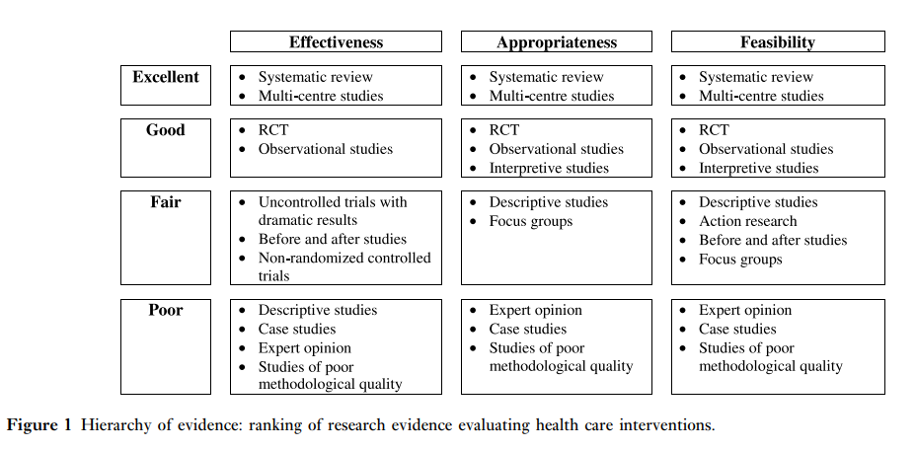
Odbočka: hierarchie evidence dle Evanse (2002: 79)
Novinové rozhovory
Notes:
„Effectiveness is concerned with whether an intervention works as intended… appropriateness concerns the psychosocial aspects of the intervention and so would address questions related to its impact on a person, its acceptability, and whether it would be used by the consumer… Feasibility encompasses the broader environmental issues related to implementation, cost and practice change“ (Evans, 2002: 79).

Slide 12
Struktura PP III
Protiargument
  Navazuje na předchozí „vysvětlení“ a platí pro něj stejné zásady.
  Vznesení protiargumentu a pokus o jeho vyvrácení (např. z jiných filosofických pozic nebo z pohledu jiného paradigmatu/vědní disciplíny – fantazii se meze nekladou, ale musíme se zároveň držet vědecké metody!) nebo o problematizaci předchozího vysvětlení (např. jedna evidence můj argument podporuje, ale existuje zase jiná, která mi do něj úplně nezapadá a snažím se ji do své argumentace inkorporovat a reflektovat tuto „černou labuť“) -> reflexe diskutabilní a stochastické podstaty sociálních věd.
  Opět opora v literatuře.
  1-1,5 str.

Slide 13
Struktura PP IV
Shrnutí a závěr
  CO jsem zkoumal/a, JAK (pro PP neplatí), a k ČEMU jsem došel/a.
  Zopakování hlavního cíle PP.
  Sumarizace hlavních myšlenek.
  Ne „copy & paste“.
  Mělo by být jasné, o co vám šlo, jak jste o tom přemýšleli a jaký je váš závěr.
  2-3 odstavce.

Slide 14
Včasná práce a iterativní, cyklický proces psaní
Je dobré si na psaní PP vyhradit dostatek času – spolu se studiem literatury zabere i několik dní!
Jednou ze strategií pro úspěšné psaní je iterativní a cyklický proces – několikanásobné „přežehlování“ PP (např. napsání hrubé kostry → uhlazení → kontrola nezúčastněnou osobou → finalizace textu).
Textem by se měla táhnout jasná a dobře podložená argumentační linka od úvodu (předestření cíle PP, argumentace, bodu v zadaném textu apod.), přes argumentační část (podložení evidencí a problematizace vlastní argumentace), až po závěr, který PP shrne a vypíchne hlavní myšlenku, a k čemu PP došel.
Každá část PP by měla mít ideálně svůj pevný účel. Pokud na otázku, jaký je účel této věty nebo sekce textu odpovím: „abych splnil minimální počet znaků“, musím pracovat dál a vrátit se např. ke studium další literatury.

Slide 15
Poučení z minulých ročníků
Formátování textu
  V celém těle dokumentu sjednoťte velikost a typ písma, výjimka platí pro poznámky pod čarou. V celém těle znamená i v seznamu zdrojů. Že se to netýká úvodní strany je snad všem jasné. Ta, stejně jako obsah, není u takto krátkých prací potřeba.
  Vše, co budete kdy tvořit netvoříte pro sebe, ale pro čtenáře. Postarejte se o tom, aby se jednalo o co nejpříjemnější zážitek. Dva různé druhy písma a dvě odlišné barvy během jednoho odstavce nejsou zrovna pohlazením pro oči.
  K čtenářskému prožitku patří také text bez gramatických chyb – velká a malá písmena, číslovky, psaní procent
  Texty zarovnáváme do bloku
Nejlepším způsobem, jak se naučit psát je hodně číst odbornou literaturu! Z výpisků se (psát) nenaučíte.
Sdílejte si mezi sebou úspěšné papery, aby se kolegové mohli inspirovat!
PP není esej ani recenze. Nastudujte si rozdíly mezi těmito útvary. Nejlépe si nějaké příklady přečtěte
  Mnozí máte tendenci v úvodu a závěru sklouzávat k recenzím, což vůbec není potřeba. V závěru nemá vůbec zaznít váš obecný názor na původní text
    "článek mi přišel přínosný a všem bych ho doporučila" (recenze)
    "autoři mohli zvolit lepší formát textu" (nepatří do PP)
    "Kapitola se věnovala problematice organizovaného zločinu" (patří do prvotního shrnutí textu, nikam jinam)
Zdroje
  Vždycky jděte po primárním zdroji informace (zásada ad fontes – k pramenům)! Pokud článek na Novinky.cz přináší informace o nějaké studii/statistice, vašim úkolem je najít zdroj a informaci převzít přímo z něj. Toto platí obecně pro všechny zdroje a informace a je to základ vaší akademické práce. Není dobré proto citovat bakalářské ani magisterské práce – maximálně k tomu může dojít v případě, že cituje zjištění jejich specifického výzkumu, ke kterému v práci došlo. Zpravidla se ale těmto zdrojům vyhýbáme, protože prostě nejde o dostatečně fundované texty.
  Preferujte odbornou literaturu
  Necitujeme Wikipedii ani jiné zdroje, u nichž nelze vyhodnotit autorství – opět se dostávám k principům akademické práce. Vaším cílem je pokusit se tvořit vědu, ne slepě tlumočit názory neidentifikovatelného jedince.
  Obecně se držte zásad kritického myšlení – pokud narazíte na podivnou informaci, je potřeba ji ověřit u spolehlivých zdrojů.
  Připomínám podmínku minimálně dvou externích zdrojů (tedy mimo zadanou literaturu). Nicméně dobrý paper se většinou neobejde minimálně bez čtyř.
  Seznam zdrojů se řadí abecedně!

Slide 16
Poučení z minulých ročníků
Citace – budou vás doprovázet minimálně do konce akademického života a je naprosto zásadní se s nimi naučit pracovat.
Většina studentů opomíjí citovat autory původního textu – jakmile přejímáte jejich myšlenku, je potřeba na ně oficiálně odkázat. Taktéž dílo patří do seznamu zdrojů.
PP není obhajoba autorů – s autory můžete souhlasit, ale stále se má objevit konstruktivní kritika. Neopomněli autoři nějakou oblast? Funguje teorie v různých kontextech? Souhlasné papery se často přetransformovaly spíše v referáty dále rozvádějící téma a nijak původní text nereflektovaly.
Protiargument reaguje na váš argument, ne na samotnou knihu! Aby tedy měl protiargument na co reagovat, je nezbytné se v první části textu věnovat konkrétní myšlence/tvrzení – to navíc jasně uvedete v úvodu.
Pojmy, termíny, terminologie – používáte-li nějaký pojem je dobré jej na začátku vysvětlit, případně vymezit (např extremismus vs radikalismus) – v odborném textu nemůžete pojmy libovolně zaměňovat. Pokud se rozhodnete používat pojmy jinak, než je tomu zvykem (mimo paradigma), musíte vysvětlit proč a obhájit na základě čeho. „Protože mi to tak přijde/Myslím si“ nejsou validní argumenty.

Slide 17
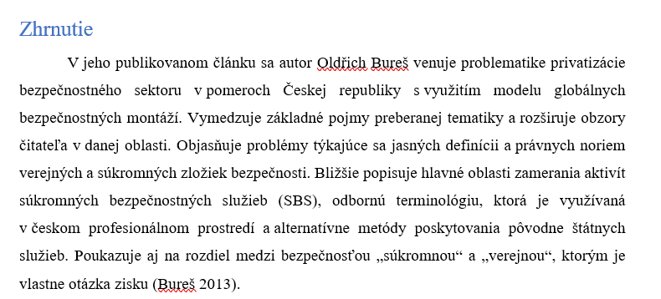
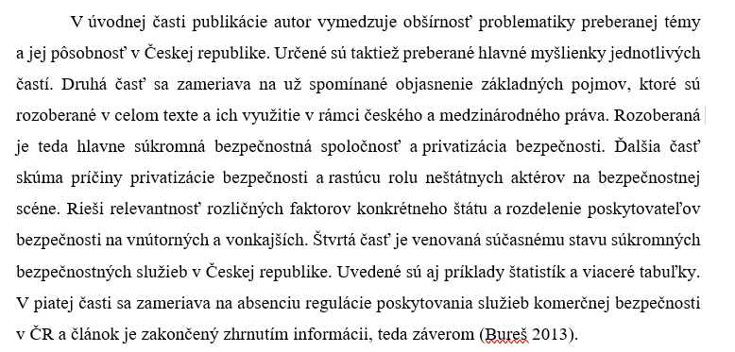

Ukázka PP – shrnutí textu
Není potřeba autora jmenovat – tuto informaci už nese citační zápis.
I zadaný text je třeba řádně citovat.
Shrnutí textu je dobré využít k předestření argumentace, abyste se k zadanému textu nemuseli znovu vracet v úvodu.

Slide 18
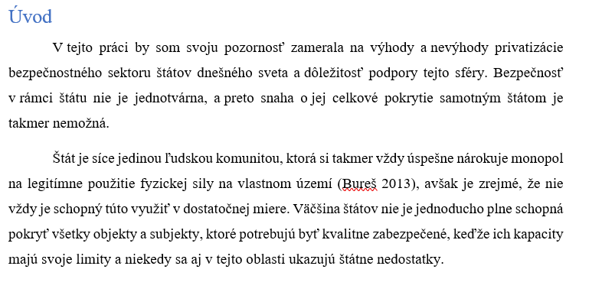
Ukázka PP - úvod
Autorka uvedla cíl práce a proč je to důležité – otázka „so what?“
Kdyby si autorka toto předestřela už ve shrnutí, nemusela by plýtvat drahocenným prostorem úvodu. Někdy se tomu ale vyhnout dost dobře nelze.
Tzv. „so what?“ otázka je základním kamenem každého akademického textu. Odpověď na ni totiž objektivně ospravedlňuje jeho napsání. Proč by se zrovna tímto měla věda zabývat? Jaké to má důsledky pro vědu/reálný svět? apod. V PP by se měl objevit alespoň náznak podobných úvah.
Toto je předestření argumentace, které je třeba v argumentační části ale evidenčně podložit. Takto samotné zůstat nemůže, to by byl jen výkřik do tmy.

Slide 19
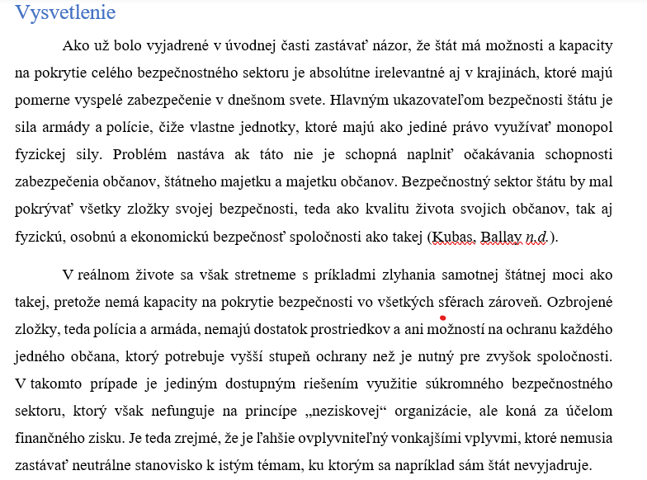
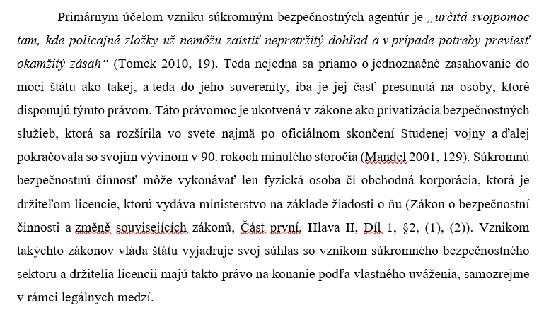
Ukázka PP - vysvětlení
Přímé citace používejte v minimální míře (např. pro definice) a stejně tak je i přebírejte co nejkratší při zachování dané myšlenky, jinak parafrázujte. Citáty musí být uvozeny a musí za nimi hned následovat krátká citace se stranou.
Odstavec bez jediného zdroje je většinou problematický, raději vše důkladně podkládejte evidencí.
Není vhodné citovat až na konci odstavců. Citační zápis by měl následovat okamžitě za převzatou myšlenkou. Tyto myšlenky by se měly provazovat napříč různými autory a zdroji a s vlastními myšlenkami autora/ky PP – je naprosto normální, když je jediný odstavec „prošpikován“ třeba i 10 zdroji (u PP je to mírnější, stačí nám reflexe tohoto imperativu).

Slide 20
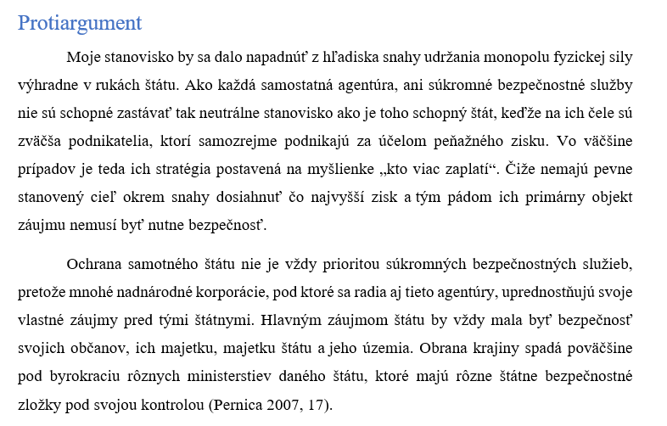
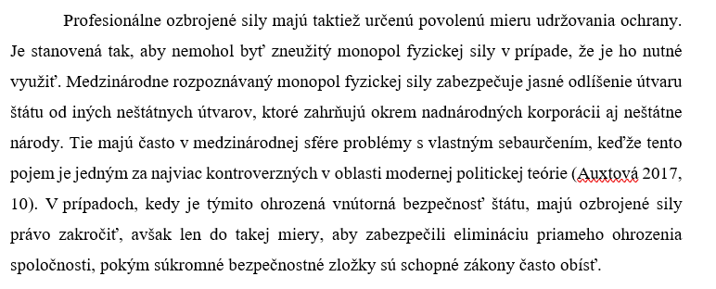
Ukázka PP - protiargument
Toto tvrzení by už řádný podklad (např. odborným výzkumem či statistikou) potřebovalo.
Pokud autorka parafrázovala od Pernicy dva odstavce, nebezpečně si zahrává s typem plagiátorství – citování v neodůvodněné míře. Navíc mate čtenáře, který neví, jestli náhodou i ten první odstavec není parafrází Pernicy – v takovém případě ho měla opatřit citačním zápisem. Čisté řešení by bylo čerpat z více zdrojů a citovat bezprostředně za převzatými myšlenkami.
„Napadení“ vlastní argumentace a ne zadaného textu. A to navíc z teoretického hlediska.

Slide 21
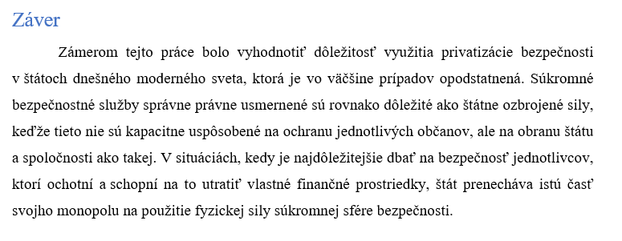

Ukázka PP - závěr
CO bylo předmětem zkoumání a jaký byl cíl PP:
K ČEMU autorka došla.
Do závěru můžeme přidat (zejm. v delších pracích) opět i cizí zdroje (nejčastěji odbornou literaturu), které nějakým způsobem ukotvují naše zjištění v širším kontextu dosavadního poznání.

Slide 22
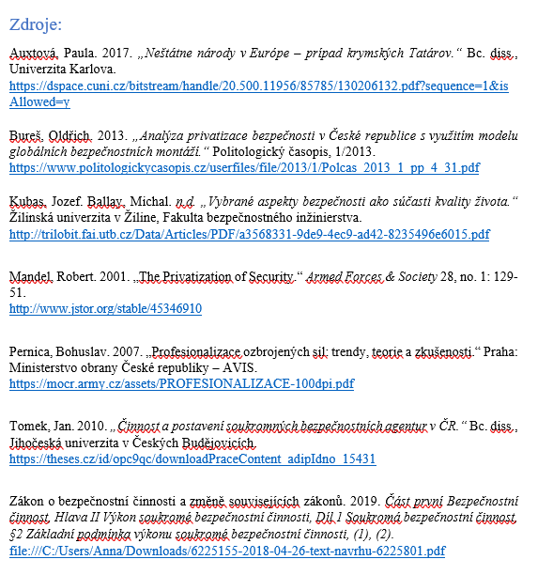
Ukázka PP - reference
Bc. a Mgr. práce jsou jako zdroje problematické – viz předchozí slidy.
Využití odborných článků – tedy světově nejrozšířenějšího a relativně spolehlivého prostředku komunikace vědecky podložených výsledků.
„Dobré“ vědecké časopisy přijímají články na základě tzv. recenzního řízení (peer review), což je anonymní proces, ve kterém jiní vědci komentují a „napadají“ daný článek, což vede k jeho precizaci (nebo odmítnutí). I přes to se různé vědecké žurnály liší kvalitou a jedním ze způsobů, jak ji posoudit je tzv. scientometrie – tedy analýza metrik (např. Clarivate Analytics) jako je např. průměrná citovanost článků daného časopisu ku celkovému počtu vydaných článků. Toto se týká vyšších stupňů studia, ale je dobré vést v patrnosti, že ani čerpání z vědeckého článku automaticky neznamená kvalitní informace.

Slide 23
Nejčastější chyba – argumentace vlastním názorem
Vlastní názor – který ideálně vzniká na základě studia odborné literatury – vždy podporujete daty a evidencí. Nejlépe primárními, případně důvěryhodnými, zdroji.
V PP nás mimo jiné zajímá váš postoj k tématu. Je tedy v pořádku „postavit se jednu ze stran barikády“, nicméně vaše názory a postoje musí být podpořeny daty. To v tomto stádiu vašeho studia znamená čerpání z dalších (důvěryhodných) zdrojů. Naopak vyhýbat byste se měli čistě pocitovým vyjádřením. „Myslím si to, proto že si mi to líbí/protože to takto cítím“.
Doporučujeme se zezačátku vyhnout formulacím typu myslím si, zastávám tento názor, tento postoj mi přijde dobré apod. -> svádí to k tomu, abyste tvrzení zapomněli řádně podložit. Co nejvíce se od paperu odosobněte (klidně pište např. ve 3. osobě, i když je to už trochu v akademickém prostředí zastaralé).

Slide 24
Reference
Evans, D. 2002. Hierarchy of evidence: a framework for ranking evidence evaluating healthcare interventions. Journal of Clinical Nursing, 2003 (12), 77-84.

